Slide 1
第2章 信源熵
2.1 单符号离散信源
  2.1.1 单符号离散信源的数学模型
  2.1.2 自信息和信源熵
    一、信息量
      1、自信息量；2、联合自信息量；3、条件自信息量
    二、信源熵
      1、信源熵；2、条件熵；3、联合熵
  2.1.3 信源熵的基本性质和定理
  2.1.4 加权熵的概念及基本性质

Slide 2
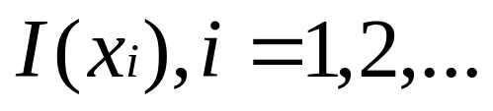

自信息量不能作为信源的信息测度
自信息量 是指某一信源X发出某一信息符号 所含有的信息量。发出的信息符号不同，它们所含有的信息量就不同。
自信息量是一个随机变量，它反映了信源发出某一信息符号的不确定性，不能反映整个信源的不确定性。它不能用来作为整个信源的信息测度。

Slide 3
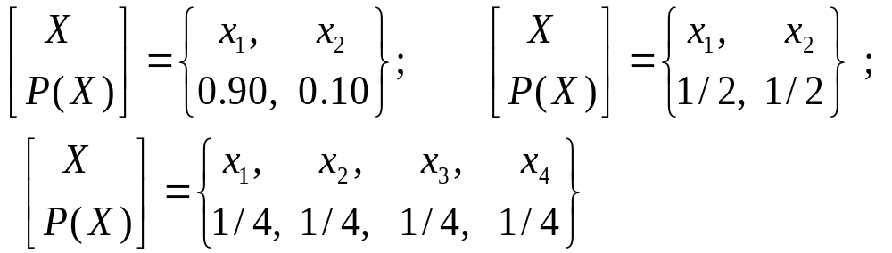
信源的不确定度举例
有一个布袋，装有100个手感一样的球，但颜色不同，每种颜色球的数量也不同。随意从中拿出一球，猜测球的颜色。
  1、90个红球，10个白球 ---容易猜测
  2、50个红球，50个白球---较难猜测
  3、红、白、黑、黄球各25个---更难猜测
容易看出：信源的不确定度与信源所包含的随机事件的可能状态数目和每种状态的概率有关。

Slide 4
信源不确定度
结论：
  信源的不确定程度与信源概率空间的状态数及其概率分布有关；
  如果信源概率空间的状态数确定，概率分布为等概时，不确定程度最大；
  等概时，不确定程度与信源概率空间的可能状态数（或相应的概率）有关，状态数越多（或相应的概率越小），不确定程度就越大。
信源的不确定程度可以用信源概率空间的概率分布来描述。通常记为H(X)=H(p₁, p₂,...p_{N})
对于上面的例子，有
  H₃(1/4,1/4,1/4,1/4)> H₂(1/2,1/2)> H₁(0.90,0.10)

Slide 5
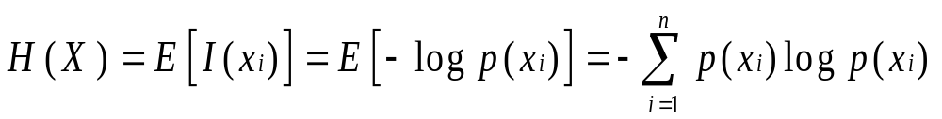
平均自信息量—信息熵
定义 2.1.6 集X上，随机变量I(x_{i})的数学期望定义为平均自信息量
集X的平均自信息量又称做是集X的信息熵，简称做熵。含义上信息熵与热熵有相似之处。

Slide 6
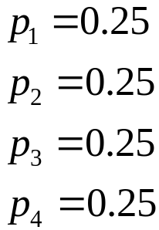
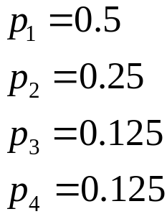


平均不确定性
集X的平均自信息量表示集X中事件出现的平均不确定性
例：

Slide 7
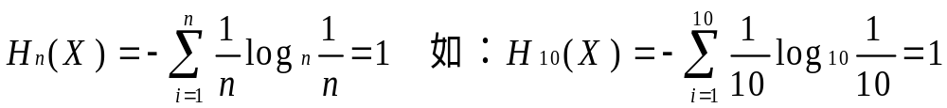
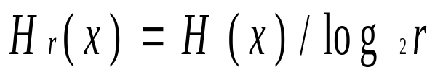
信息熵的单位
离散集X信息熵的单位取决于对数选取的底。
如果一个离散集X的概率分布为n个状态等概，选取对数底为n，由信息熵定义
可以说此集合X包含了1个n进制单位的信息量，用一个n进制的数就可以表示此集合的信息。
在现代数字通信系统中，一般采用二进制的记数方式。在信息熵的计算中也多采用以2为底的方式，且默认记为H(X)。由对数公式可以得到r进制与二进制之间的关系：

Slide 8
信源熵与平均自信息量
信源熵与平均自信息量数值相等，含义不同
  信源熵表征信源的平均不确定度；
  平均自信息量是消除信源不确定度所需要的信息的度量；
信源熵H(X)的三种物理含义：
  表示信源输出后，每个离散消息所提供的平均信息量；
  表示信源输出前，信源的平均不确定度；
  反映了变量X的随机性。

Slide 9
信源熵与平均自信息量
分析：有12枚硬币（币值相同），其中有一枚为假币，只知道假币的重量和真币不同，但不知是轻还是重。现采用天平（无砝码）比较左右轻重的方法来找出这枚硬币。问至少要称几次？怎么称？

Slide 10
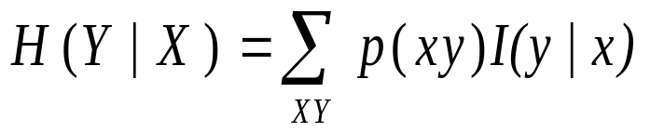
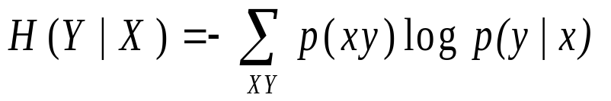
条件熵
定义 2.1.7 联合集XY上，条件自信息量I(y|x)的概率加权平均值定义为条件熵。其定义式为
上式称为联合集XY中，集Y相对于集X的条件熵。
条件熵又可写成
式中取和的范围包括XY二维空间中的所有点。这里要注意条件熵用联合概率p(xy)，而不是用条件概率p(y|x)进行加权平均。

Slide 11
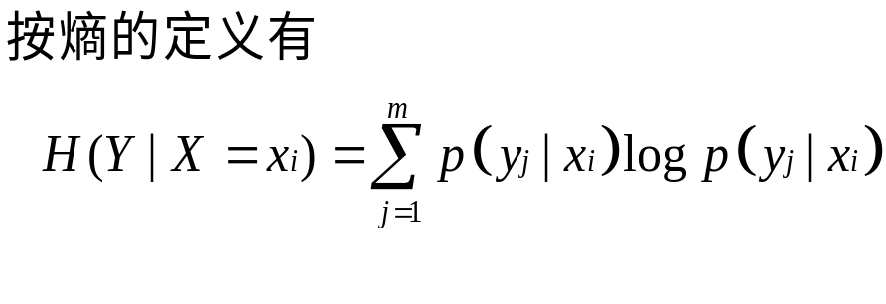

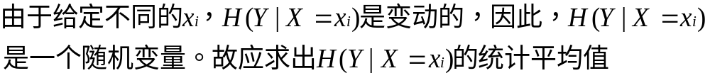
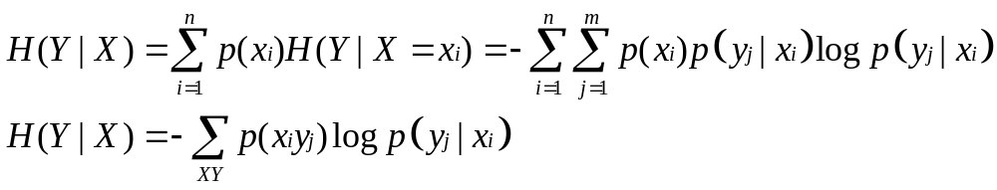
用联合概率进行加权平均的缘由

Slide 12
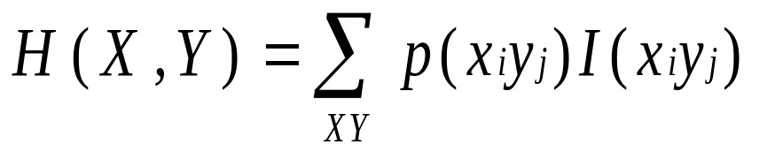
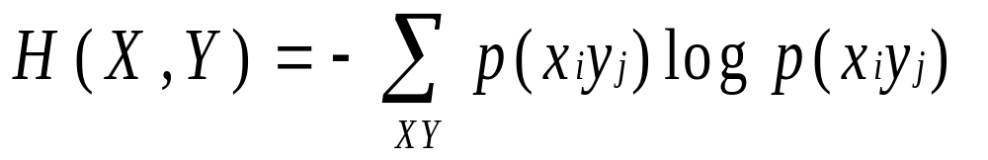
联合熵
定义 2.1.8 联合集XY上，每对元素的自信息量的概率加权平均值定义为联合熵。
根据联合自信息量的定义，联合熵又可定义为
联合熵又可称为共熵。

Slide 13
第2章 信源熵
2.1 单符号离散信源
  2.1.1 单符号离散信源的数学模型
  2.1.2 自信息和信源熵
  2.1.3 信源熵的基本性质和定理
  2.1.4 加权熵的概念及基本性质

Slide 14

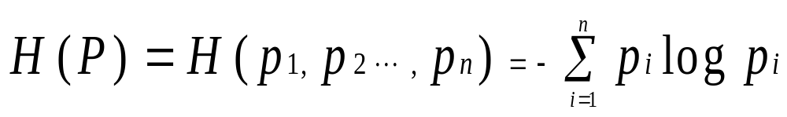
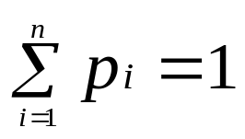
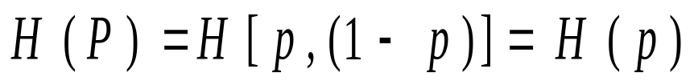
熵函数的数学特征
随机变量集X的熵H(X)只是其概率分布 的函数，称为熵函数。所以H(X)又可以记为
根据此式，再由概率的完备性， ，可知H(P)实际上是(n-1)元函数。
  如二元熵，有

Slide 15
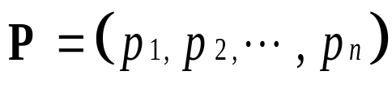
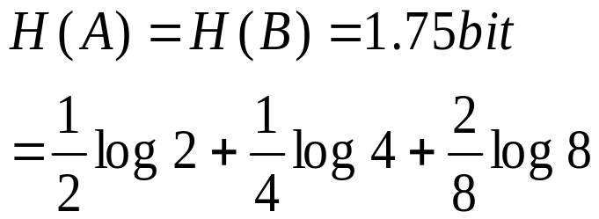
熵函数的性质—— 1. 对称性
当概率矢量 中的各分量的次序任意变更时，熵值不变。
该性质说明信源的熵仅与信源总体的统计特性有关。如果统计特性相同，不管其内部结构如何，其信源熵值都相同。
例，A,B两地天气情况的平均不确定性为
 | 晴 | 多云 | 雨 | 冰雹
地域A | 1/2 | 1/4 | 1/8 | 1/8
地域B | 1/2 | 1/8 | 1/8 | 1/4

Slide 16
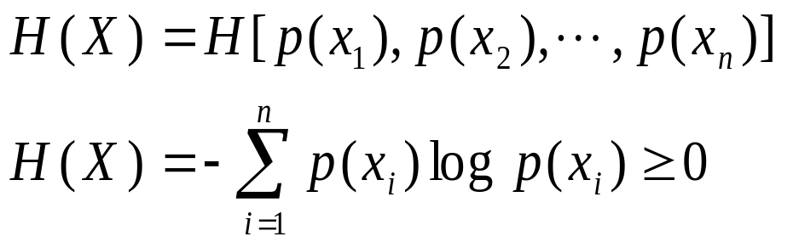
熵函数的性质—— 2. 非负性
非负性
  其中，等号成立的充要条件是当且仅当对某
  即，信源虽然有不同的输出符号，但它只有一个符号几乎必然出现，而其它符号几乎都不可能出现，那么，这个信源是一个确知信源，其信源熵等于零。
这种非负性对于离散信源的熵是正确的，但是对于连续信源来说，该性质不存在。

Slide 17
熵函数的性质—— 3.扩展性
含义：若集合X有n个事件，另一个集合X’有n+1个事件，但X和X’集的差别只是多了一个概率接近于零的事件，则两个集的熵值一样。
换言之，一个事件的概率与其中其它事件的概率相比很小时，它对集合的熵值的贡献可以忽略不计。

Slide 18
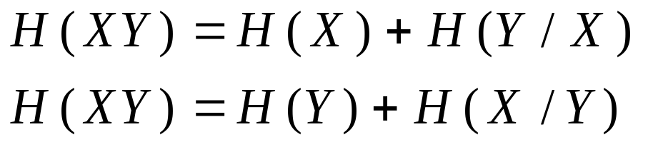

熵函数的性质—— 4. 可加性
如果有两个随机变量X，Y，它们不是相互独立的，则二维随机变量（X，Y）的熵等于X的无条件熵加上当X已给定时Y的条件概率定义的熵的统计平均值，即
当二维随机变量X，Y相互统计独立时，则有

Slide 19
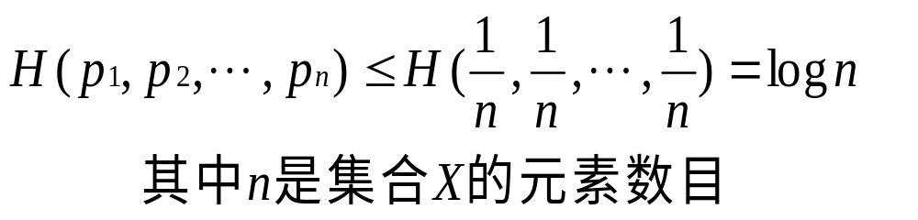
熵函数的性质—— 5.最大熵定理
该性质表明，在离散情况下，集合X中的各事件依等概率发生时，熵达到极大值。这个重要结论称为最大熵定理。
集合中元素的数目n越多，其熵值就越大

Slide 20
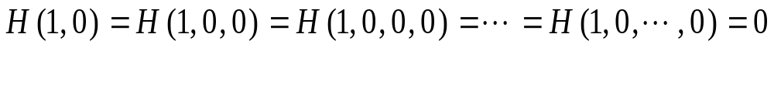
熵函数的性质—— 6. 确定性
集合X中只要有一个事件为必然事件，则其余事件为不可能事件。
此时，集合X中每个事件对熵的贡献都为零，因而熵必为零。

Slide 21
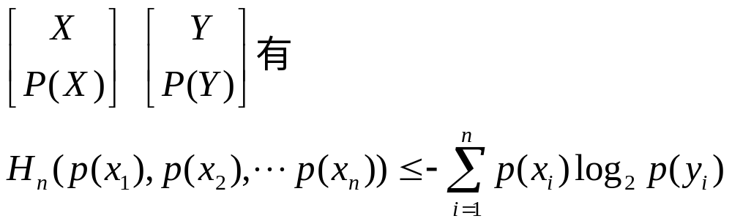
熵函数的性质—— 7.极值性
对任意两个消息数相同的信源

Slide 22



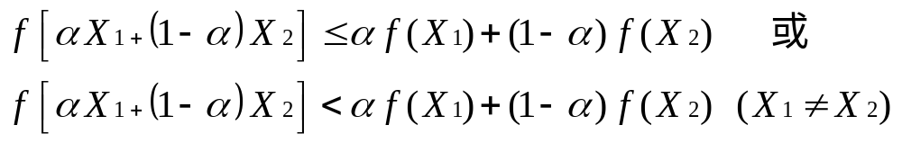
凸函数的概念
定义2.1.9 设 为一多元函数。若对于任意一个小于1的正数 以及函数f(X)定义域内的任意两个矢量 有
则称f(X)为定义域上的上凸函数。
若有：
则称f(X)为定义域上的上凸函数（Cap型函数），或严格上凸函数。
若有：
则称f(X)为定义域上的下凸函数（Cup型函数）或严格下凸函数。
若f(x)是上凸函数，则-f(x)便是下凸函数，反过来也成立。故，通常只需研究上凸函数

Slide 23

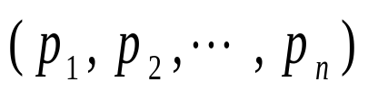
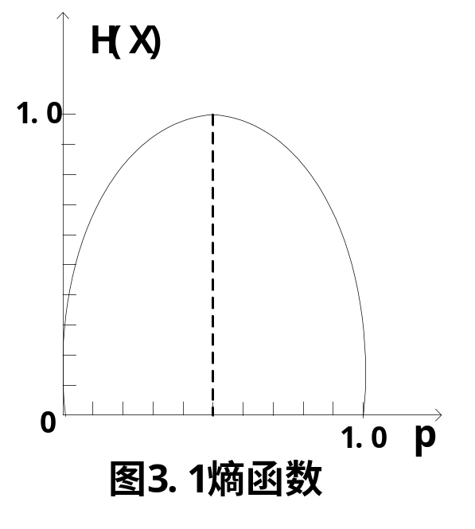
熵函数的性质—— 8. 上凸性
是概率分布 的严格上凸函数
如：
  二元熵函数
二元熵函数

Slide 24
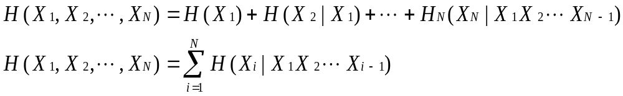
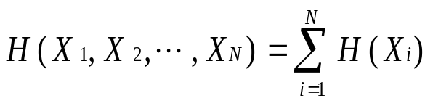
1.联合熵与信息熵、条件熵的关系
H(X,Y)=H(X)+H(Y/X); H(Y,X)=H(Y)+H(X/Y)
  H(X)+H(Y/X)=H(Y)+H(X/Y)
  H(X)—H(X|Y)=H(Y)—H(Y|X)
如果集X和集Y相互统计独立，则有：H(X,Y)=H(X)+H(Y)
还可将此性质推广到多个随机变量构成的概率空间之间的关系 。设有N个概率空间X₁,X₂,…,X_{N} 其联合熵可表示为
如果N个随机变量相互独立，则有

Slide 25
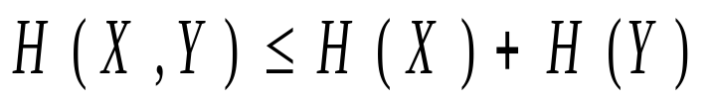
2.共熵与信息熵的关系
当集合X和Y取自同一集合Z时，则有
该性质可以推广到N个概率空间的情况

Slide 26
3.条件熵与信源熵的关系
条件熵小于信源熵，H(X/Y)≤H(X)

Slide 27
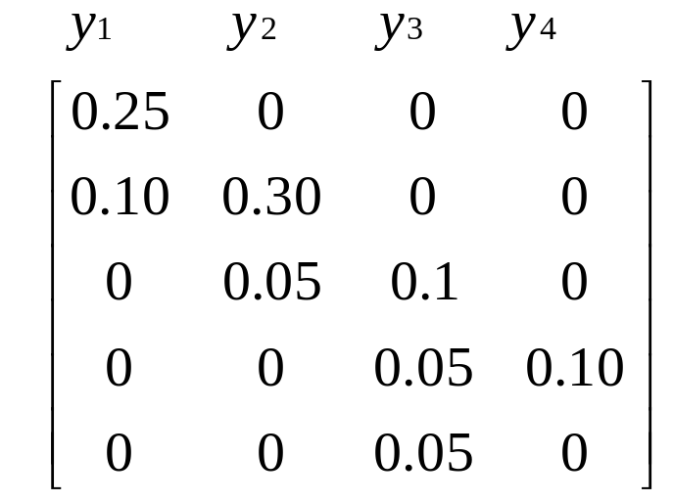
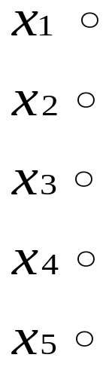

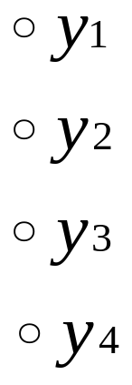
例2.1.6 求联合集X,Y上的各种熵
设一系统的输入符号集X=(x₁,x₂,x₃,x₄,x₅）输出符号集Y=（y₁,y₂,y₃,y₄），如图所示。输入符号与输出符号的联合分布为

